Slide 1
第3章 字符串

Slide 2
学习导读
字符串是编程中经常需要使用到的数据结构，是字符的有序序列 。
本章着重介绍在程序中需要使用到的字符串两大类：一类是创建之后不需要做修改和变动的字符串常量，另一类则是创建之后需要添加、插入和修改等更改操作的字符串变量。具体涉及到使用String类创建的字符串常量对象以及使用StringBuffer类创建的字符串变量对象进行的相关操作。

Slide 3
课程结构
3.1 String类和字符串常量
3.2 StringBuffer类和字符串变量
3.3 字符串和字符数组

Slide 4
3.1 String类和字符串常量
字符串常量则是用双引号括起来的字符序列，如“x”,“\n”，“Java”等
Java语言中使用String类来存放字符串常量，有专门的属性和方法

Slide 5
3.1 String类和字符串常量
1. String类的构造函数
表3-1 String类的构造函数
名 称 | 说 明
String() | 创建一个空的String对象
String(String original) | 通过给定的字符串常量original创建一个新的String对象
String(char[] value) | 通过给定的字符数组value，创建一个新的String对象
String(char[] value, int offset, int count) | 在字符数组value中，截取以offset为开始，count个的字符序列来创建新的String对象
String(StringBuffer buffer) | 利用已经存在的StringBuffer类对象buffer，创建一个新的String对象
String(byte[] bytes) | 使用操作系统默认的字符集对给定的字节数组bytes参数进行解码后，创建一个新的String对象
tring(byte[] bytes, int offset, int length) | 与String(byte[] bytes)的区别在于只截取以offset为开始，count个的字节序列创建String对象
String(byte[] ascii, int hibyte) | 创建一个新的String对象，其中包含字节数组ascii中的所有元素，字符的所有高位字节均设定为hibyte
String(byte[] ascii,int hibyte,int offset,int count) | 与String(byte[] ascii, int hibyte)不同的是该构造函数指定了起始位置和截取的元素个数

Slide 6
3.1 String类和字符串常量
例3.1 用String(String original)创建String对象的示例程序StringTest1.java
public class StringTest1{
public static void main(String arg[]){
String s="I love java!"; //创建一个新的String对象System.out.println(s); //输出s的内容到屏幕上
String s1=new String(s); //创建一个与s相同的//String对象s1
System.out.println(s1); //输出s1的内容到屏幕上
}
}

Slide 7
3.1 String类和字符串常量
2. String类的方法
（1）字符串的连接
public String concat(String str)
该方法的参数为一个String类对象，作用是将参数中的字符串str连接到原来字符串的后面
（2）求字符串的长度
public int length()
返回字串的长度，这里的长度指的是字符串中Unicode字符的数目。

Slide 8
3.1 String类和字符串常量
（3）求字符串中某一位置的字符
public char charAt(int index)
该方法在一个特定的位置索引一个字符串，以得到字符串中指定位置的字符。值得注意的是，在字符串中第一个字符的索引是0，第二个字符的索引是1，依次类推，最后一个字符的索引是length（）－1。

Slide 9

3.1 String类和字符串常量
（4）比较字符串
  equals
  equalsIgnoreCase
  compareTo
  regionMathches

Slide 10

3.1 String类和字符串常量
public boolean equals(Object anObject)
该字符串和指定的对象进行比较；如果该字符串和特定的非空对象具有同样的字符序列，结果为真，否则为假；
  例如：
  String s1=“This is”;
  s1.equals(“This is”);//结果为真；

Slide 11
3.1 String类和字符串常量
public boolean equalsIgnoreCase(String anotherString)
  将该字符串和另外的字符串anotherString相比较内容是否相等，忽略大小字母形式；
  例如：
  String s1=“This is”;
  s1.equalsIgnoreCase(“this Is”);
  //结果为真；

Slide 12
3.1 String类和字符串常量
public int compareTo(String anotherString)
比较两个字符串的词典内容即每个字符的Unicode是否一致，如果两个字符串完全相等返回0值
  例如：
  String s1=“This is”;
  s1.compareTo(“This is”);//结果为0；
  s1.compareTo(“Example”);//结果为15
  s1.compareTo(“Yellow”);//结果是-5

Slide 13
3.1 String类和字符串常量
public boolean regionMatches
([boolean ignoreCase, ] int toffset, String other, int ooffset, int len)
  ignoreCase – 可选项，如果真, 比较字符忽略大小写.其他情况要区分大小写；
  toffset – 该字符串的子串的开始偏移位置.
  other – 另一个字符串.
  ooffset – other字符串的子串的开始偏移位置.
  len – 要比较字符的长度.

Slide 14
3.1 String类和字符串常量
  例如：
  String S=“String”;
  String s1=“STRING”;
  S.regionMatches(0,s1,0,s1.length());
  //结果为假；
  S.regionMatches
  (true,0,s1,0,s1.length())
  //结果为真

Slide 15
3.1 String类和字符串常量
  四种比较方法和==操作符的不同
  以上四种方法是介绍字符串内容的比较；
  ==是比较两个字符串是否是同一个对象；

Slide 16
3.1 String类和字符串常量
（5）从字符串中提取子串
利用String类提供的substring方法可以从一个大的字符串中提取一个子串，该方法有两种常用的形式：
1）public String subString（int
beginIndex）
该方法从beginIndex位置起，从当前字符串中取出剩余的字符作为一个新的字符串返回。
2）public String subString（int
beginIndex, int endIndex）
该方法从当前字符串中取出一个子串，该子串从beginIndex位置起至endIndex-1为结束。子串返的长度为endIndex-beginIndex。

Slide 17
3.1 String类和字符串常量
6）判断字符串的前缀和后缀
判断字符串的前缀是否为指定的字符串利用String类提供的下列方法：
1）public boolean startsWith（String
prefix）
该方法用于判断当前字符串的前缀是否和参数中指定的字符串prefix一致，如果是，返回true，否则返回false。
2）public boolean startsWith（String
prefix, int toffset）
该方法用于判断当前字符串从toffset位置开始的子串的前缀是否和参数中指定的字符串prefix一致，如果是，返回true，否则返回false。

Slide 18
3.1 String类和字符串常量
判断字符串的后缀是否为指定的字符串利用String类提供的方法：
public boolean endsWith（String suffix）
该方法用于判断当前字符串的后缀是否和参数中指定的字符串suffix一致，如果是，返回true，否则返回false。

Slide 19
3.1 String类和字符串常量
（7）字符串中单个字符的查找
字符串中单个字符的查找可以利用String类提供的下列方法：
1）public int indexOf（int ch）
该方法用于查找当前字符串中某一个特定字符ch出现的位置。该方法从头向后查找，如果在字符串中找到字符ch，则返回字符ch在字符串中第一次出现的位置；如果在整个字符串中没有找到字符ch，则返回-1。
2）public int indexOf（int ch,
int fromIndex）
该方法和第一种方法类似，不同的地方在于，该方法从fromIndex位置向后查找，返回的仍然是字符ch在字符串第一次出现的位置。

Slide 20
3.1 String类和字符串常量
3）public int lastIndexOf（int ch）
该方法和第一种方法类似，不同的地方在于，该方法从字符串的末尾位置向前查找，返回的仍然是字符ch在字符串第一次出现的位置。
4）public int lastIndexOf（int ch,
int fromIndex）
该方法和第二种方法类似，不同的地方在于，该方法从fromIndex位置向前查找，返回的仍然是字符ch在字符串第一次出现的位置。

Slide 21
3.1 String类和字符串常量
（8）字符串中子串的查找
字符串中子串的查找与字符串中单个字符的查找十分相似，可以利用String类提供的下列方法：
1）public int indexOf（String str）
2）public int indexOf（String str,
int fromIndex）
3）public int lastIndexOf（String str）
4）public int lastIndexOf（String str,
int fromIndex）

Slide 22
3.1 String类和字符串常量
（9）字符串中字符大小写的转换
字符串中字符大小写的转换，可以利用String类提供的下列方法：
1）public String toLowerCase（）
该方法将字符串中所有字符转换成小写，并返回转换后的新串。
2）public String toUpperCase（）
该方法将字符串中所有字符转换成大写，并返回转换后的新串。
（10）字符串中多余空格的去除
public String trim()
该方法只是去掉开头和结尾的空格，并返回得到的新字符串。值得注意的是，在原来字符串中间的空格并不去掉。

Slide 23
3.1 String类和字符串常量
（11）字符串中字符的替换
1）public String replace（char
oldChar,char newChar）
该方法用字符newChar替换当前字符串中所有的字符oldChar，并返回一个新的字符串。
2）public String replaceFirst（String
regex, String replacement）
该方法用字符串replacement的内容替换当前字符串中遇到的第一个和字符串regex相一致的子串，并将产生的新字符串返回。
3）public String replaceAll（String
regex, String replacement）
该方法用字符串replacement的内容替换当前字符串中遇到的所有和字符串regex相一致的子串，并将产生的新字符串返回。

Slide 24
3.1 String类和字符串常量
（12）其它数据类型转换为字符串
Static String valueOf(boolean b)
Static String valueOf(char c)
Static String valueOf(char[] data)
Static String valueOf(char[] data, int offset, int count)
Static String valueOf(double d)
Static String valueOf(float f)
Static String valueOf(int i)
Static String valueOf(long l)
Static String valueOf(Object obj)

Slide 25
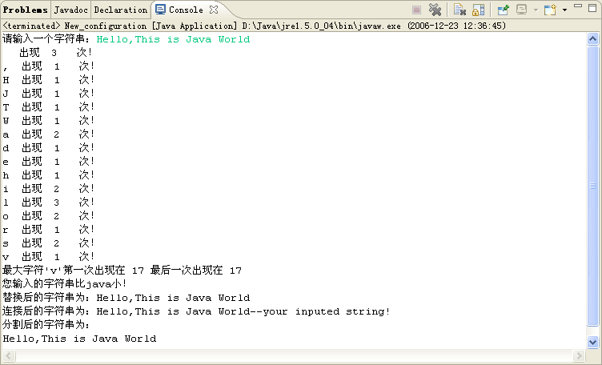
3.1 String类和字符串常量
例3.１ String类方法的应用示例程序StringTest.java，运行结果如下图．

Slide 26
3.2 StringBuffer类和字符串变量
StringBuffer可以创建和处理动态的字符串信息；
1、StringBuffer的构造方法
StringBuffer类对象表示的是字符串变量，每一个StringBuffer类对象都是可以扩充和修改的字符串变量。以下是常用的StringBuffer类构造函数：
（1）public StringBuffer（）
创建一个新的空的StringBuffer类的对象，其容量初值设置成16个字符
（2）public StringBuffer（int length）
创建一个新的空的StringBuffer类的对象，其容量初值设置成length个字符
（3）public StringBuffer（String str）
创建一个新的StringBuffer类的对象，其内容为str的内容，容量设置成str长度再加16个字符

Slide 27

3.2 StringBuffer类和字符串变量
2、StringBuffer常见的方法
  （1）扩充
    StringBuffer append(boolean b)
    StringBuffer append(char c)
    StringBuffer append(char[] str)
    StringBuffer append(char[] str, int offset, int len)
    StringBuffer append(String str)
    StringBuffer append(StringBuffer sb)
append方法用于扩充StringBuffer对象所包含的字符，该方法将指定的参数对象转化为字符串后，将其附加在原来的StringBuffer对象之后，并返回新的StringBuffer对象。附加的的参数对象可以是各种数据类型的，如int、char、String、double等。

Slide 28
3.2 StringBuffer类和字符串变量
  （2）删除
    StringBuffer delete(int start, int end)
    StringBuffer deleteCharAt(int index)
  （3）查找
    int indexOf(String str)
    int indexOf(String str, int fromIndex)
    int lastIndexOf(String str)
    int lastIndexOf(String str, int fromIndex)

Slide 29
3.2 StringBuffer类和字符串变量
  (4)插入
    StringBuffer insert (int offset, boolean b)
    StringBuffer insert (int offset, char c)
    StringBuffer insert (int offset, char[] str) StringBuffer insert(int index, char[]str,int offset, int len)
    StringBuffer insert(int offset, String str) StringBuffer replace(int start, int end, String str)
    void setCharAt(int index, char ch)

Slide 30
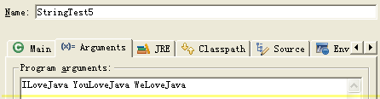
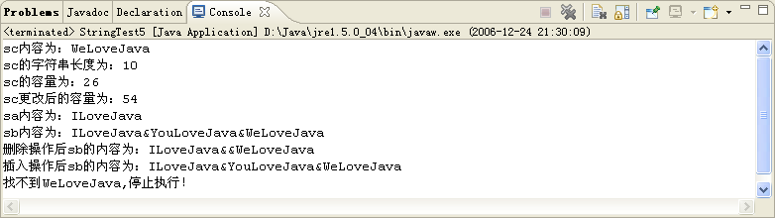
例3.２ StringBuffer类方法的应用示例程序 StringBufferTest.java,运行结果如下图．设定运行的参数为“ILoveJava YouLoveJava WeLoveJava”程序运行结果如下图所示。
(a)输入运行参数
(b) 运行结果
图3-5 例3.5的运行情况

Slide 31
3.3 字符串和字符数组
在String类和StringBuffer类的构造函数和方法中多次使用到字符数组和字符串，
在Java中，字符串通常是作为String类的对象存在着，如：String s=“I like Java!”，其中“I like Java!”就是一个对象，该对象有许多适用的方法，这个在前面已经讲解过。所以说，Java中的字符串和字符数组是完全不相同的。
为了方便字符串和字符数组的转换，在String类中提供了许多这样的构造函数和方法，如在String类中，其构造函数String(char[] value)就是将字符数组value创建成一个String对象，而其方法toCharArray() 则是将字符串转换成字符数组，方法valueOf(char[] data) 则是将字符数组转换成字符串。

Slide 32
本章小结
在Java这个面向对象的语言中，字符串无论是常量还是变量，都是用类的对象来实现的。
程序中需要用到的字符串可以分为两大类，一类是创建之后不会再做修改和变动的字符串常量；另一类是创建之后允许再做更改和变化的字符串变量。
字符串和字符数组的区别。

